Slide 1

UBND PHƯỜNG VIỆT HƯNG MẦM NON HOA HƯỚNG DƯƠNG
CHỦ ĐỀ: GIAO THÔNG
Đề tài: Truyện:Kiến con đi xe ô tô
Lớp: Nhà trẻ 24 – 36 tháng
Giáo viên: Nguyễn Thị Thu Hằng
Năm học: 2025 - 2026

Slide 2
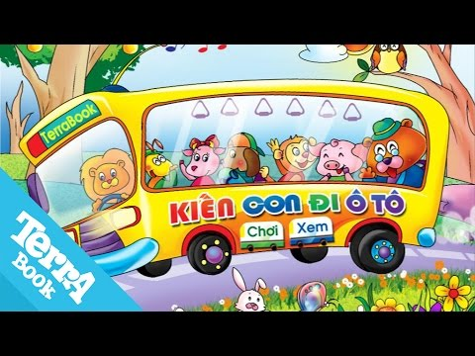

Slide 3
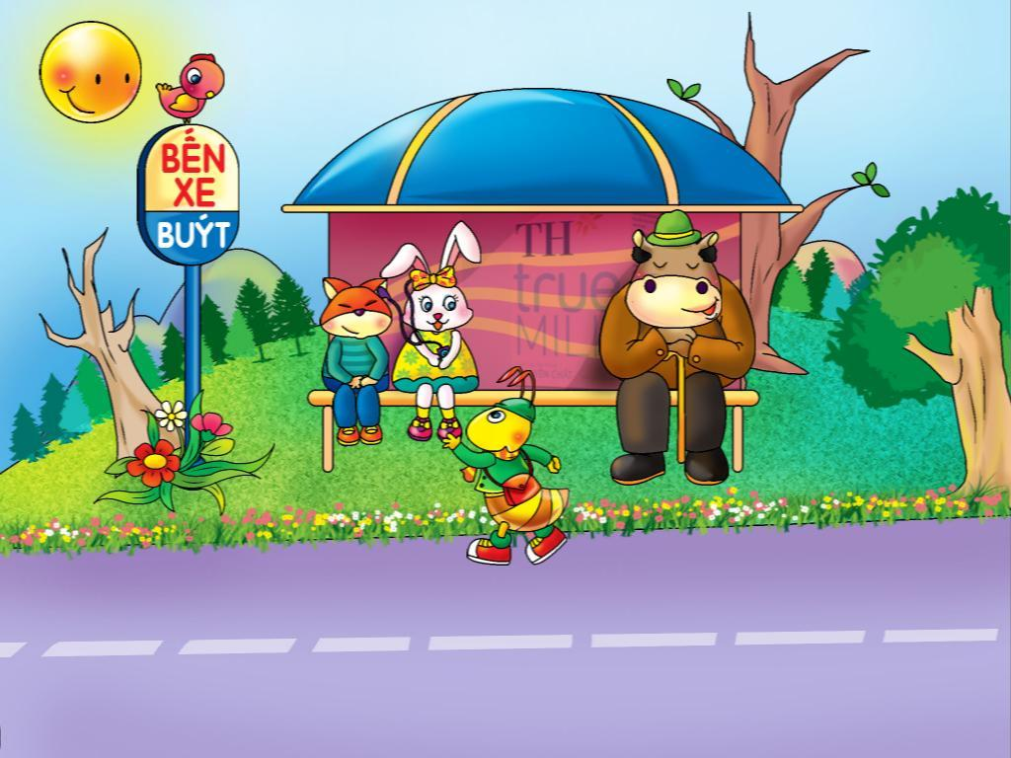
Hôm nay kiến con vào rừng xanh thăm bà ngoại, kiến con ra bến xe để chờ đón xe ô tô.

Slide 4
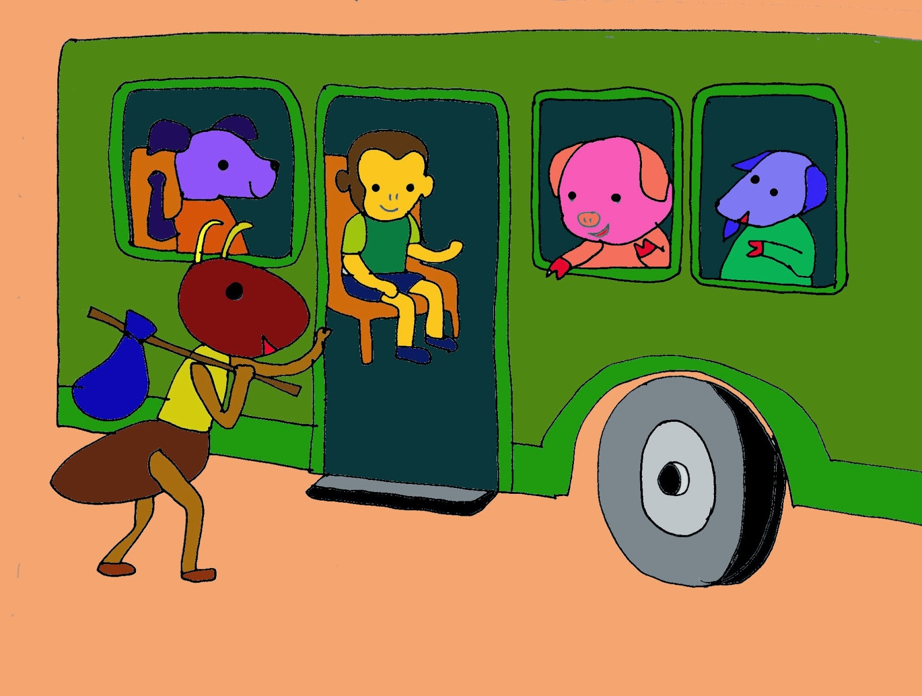
Xe ô tô đến nơi kiến con leo lên xe.

Slide 5
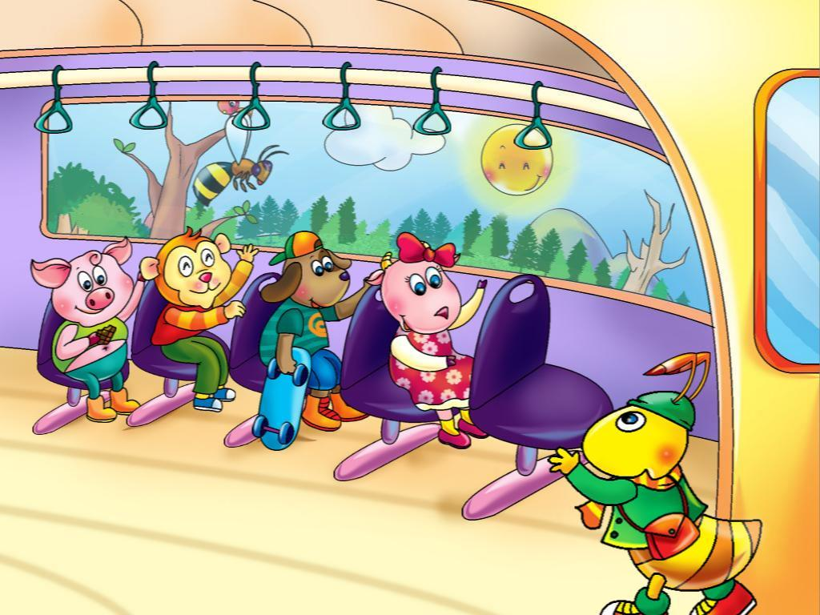
Trên xe đã có dê con, cún con, khỉ con và lợn con ngồi. Có bạn trong
bọn họ vào rừng hái nấm, có bạn vào rừng chơi trốn tìm, có bạn đến dạo chơi bên hồ ở trong rừng. “Bim Bim” xe chạy rồi, tất cả cùng cất tiếng hát, làm cho không khí thêm rộn ràng náo nhiệt hơn.

Slide 6
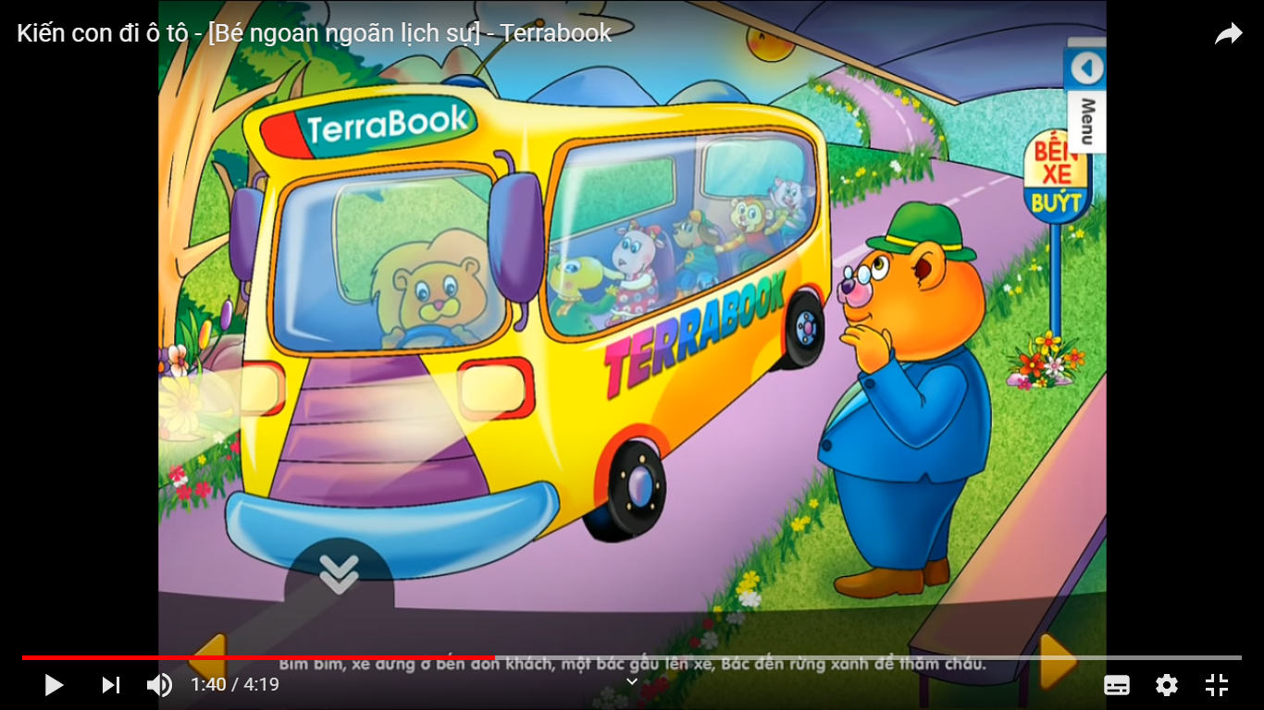
“Bim bim”, xe dừng ở một bến đón khách. Một bác gấu đón xe để đến rừng xanh thăm cháu của mình. Nhìn lên xe bác gấu phàn nàn “xe đông quá nhỉ” ?

Slide 7
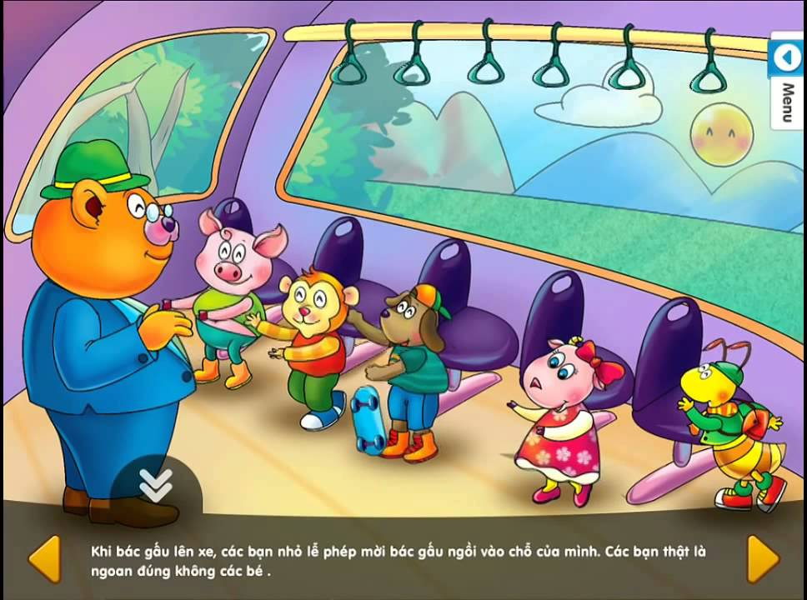
Bác Gấu lên xe. Tất cả các bạn nhỏ lễ phép đứng lên chào Bác Gấu, các bạn nhỏ rất ngoan phải không các con? Bác Gấu nhìn quanh xe “Chỗ ngồi đã chặt kín rồi ngồi vào đâu bây giờ”? Dê con bảo “Bác Gấu ơi! đến ngồi chỗ của cháu đi bác! Chó Con bảo “ Bác Gấu ơi! đến ngồi chỗ của cháu đi bác!” Mọi người cùng bảo “ Bác Gấu ơi! đến ngồi chỗ của cháu đi bác!” Bác gấu nói “ Cám ơn các bạn, cám ơn các bạn nhỏ tốt bụng”, “ Bác ngồi chỗ của các cháu, các cháu lại phải đứng”.
“ Bim Bim” xe dừng ở bến đón khách, một bác gấu lên xe. Bác đển rừng xanh để thăm cháu . “ Ngồi vào đâu bây giờ?” chỗ ngồi đã chật kín…

Slide 8
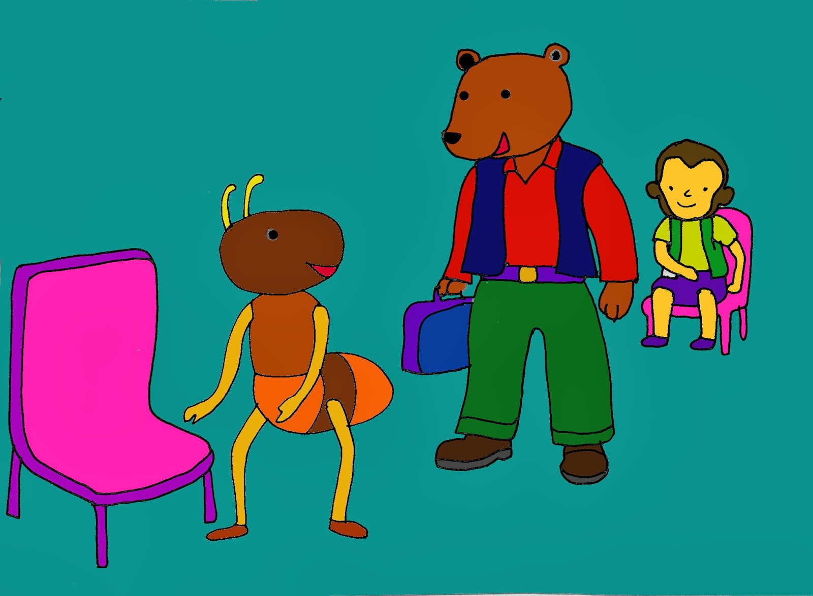
Lúc đó Kiến mới leo đến bên bác gấu, cố nhoi lên và cất giọng nói “Không, không, mời bác lại ngồi chỗ của cháu”. Bác Gấu hỏi lại “ Thế cháu ngồi vào đâu?”

Slide 9
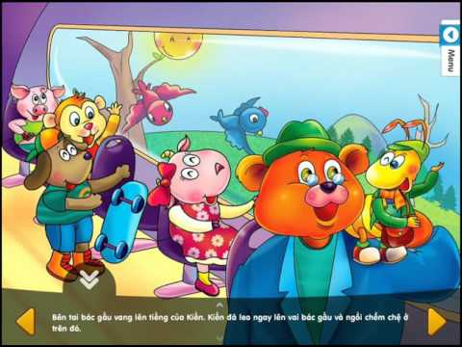
Kiến con lấp láy ánh mắt một cách hóm hỉnh. Bác gấu ngồi vào chỗ của kiến con ” Ồ!Kiến con đi đâu rùi nhỉ?” “Bác gấu ơi!cháu ở đây!”. Bên tai bác gấu vang lên tiếng của Kiến. Ủa, té ra Kiến con đã leo lên vai bác gấu ngồi chễm chệ trên đó. Trên đường đi, kiến con hát cho bác gấu nghe nhiều bài hát, những bài hát du dương quá, hay quá khiến bác gấu lim dim đôi mắt, ngẹo đầu lắng nghe.

Slide 10
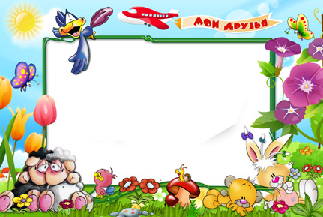
Chương trình vườn cổ tích đến đây kết thúc rồi
Cô CHÚC CÁC CON CHĂM NGOAN
HỌC GIỎI!

